Slide 1
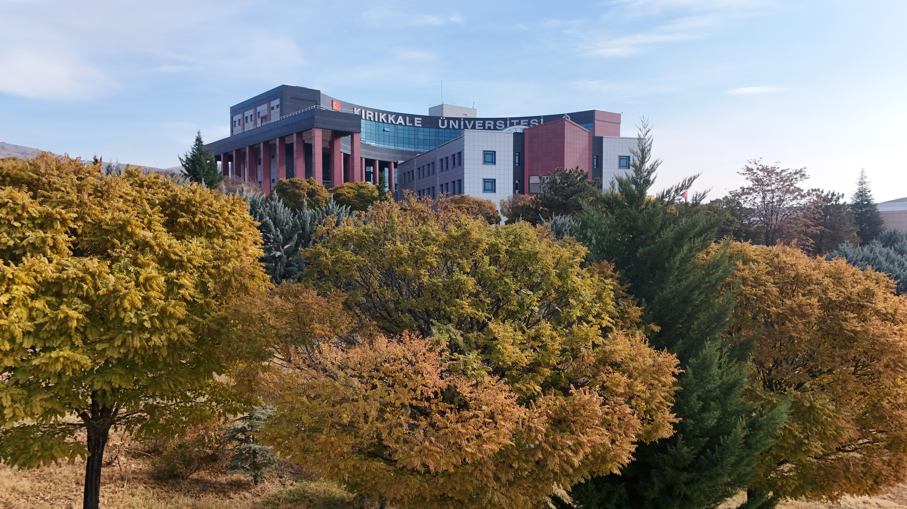
KALİTE YÖNETİM SİSTEMİ
KALİTE KOORDİNATÖRLÜĞÜ
TS ISO 10002:2018 MÜŞTERİ MEMNUNİYETİ YÖNETİM SİSTEMİ 2. GÖZETİM TETKİKİ 21-22.05.2025
kku.edu.tr kirikkaleunv kirikkaleunv kirikkaleunv

Slide 2
AMAÇ
Kırıkkale Üniversitesi Kalite Yönetim Sisteminin amacı:
İlk olarak, zamanında doğru hizmeti gerçekleştirebilmek, hizmet sunumu esnasında oluşan hataları bertaraf etmek veya oluşabilecek hataları tespit etmek ve tekrarlanmasını önlemek, müşteri beklenti ve istekleri ile ulusal ve uluslararası standartlar doğrultusunda hizmet sunmak,
Müşterilerimize TS EN ISO 9001:2015 ve TS ISO 10002:2018 şartlarına uyarak hizmet vermek için yürütülen tüm faaliyetleri uygulamak, denetlemek, geliştirmek ve takip etmek,
Bilgi Güvenliği Yönetim Sistemi ve diğer Sistem Standartlarının belgelerini almak ve sürekli iyileştirmektir.
kku.edu.tr kirikkaleunv kirikkaleunv kirikkaleunv

Slide 3
KAPSAM
Üniversitemiz, birimlerinin faaliyetlerini gerçekleştirirken izleyecekleri yöntemleri ve bunların detaylarını kalite el kitabında atıflarına yer verilen yasal mevzuatlar, prosedür, proses ve talimatlarla belirlemiştir.
Üniversitemizde kurulan Kalite Yönetim Sisteminde;
Kırıkkale Üniversitesi Tıp Fakültesi Uygulama ve Araştırma Hastanesi, Veteriner Fakültesi Uygulama ve Araştırma Hastanesi, Diş Hekimliği Hastanesi ayrı bir KYS kurduklarından;
TS EN ISO 9001:2015 ve 10002:2018 kapsamı dışında bırakılmıştır.
kku.edu.tr kirikkaleunv kirikkaleunv kirikkaleunv

Slide 4
KALİTE POLİTİKAMIZ

Slide 5
KIRIKKALE ÜNİVERSİTESİ
KALİTE KOORDİNATÖRLÜĞÜ ORGANİZASYON ŞEMASI
REKTÖR
KALİTE YÖNETİM TEMSİLCİSİ VE KALİTE KOORDİNATÖRÜ
KALİTE KOMİSYONU
KALİTE POLİTİKA VE İZLEME KURULLARI
KALİTE KOORDİNATÖR YARDIMCILARI
KALİTE ALT KOMİSYONU
LİDERLİK YÖNETİŞİM VE KALİTE PİK
İDARİ PERSONEL
BİRİM KALİTE VE AKREDİTASYON KOMİSYONU
EĞİTİM-ÖĞRETİM PİK
BİRİM KALİTE TEMSİLCİLERİ
ARAŞTIRMA- GELİŞTİRME PİK
AKREDİTASYON KURULU
TOPLUMSAL KATKI PİK
kku.edu.tr kirikkaleunv kirikkaleunv kirikkaleunv

Slide 6
KALİTE KOORDİNATÖRLÜĞÜ
Kalite Koordinatörlüğümüzde 3 idari personel görev yapmaktadır.
Kalite Yönetim Temsilcisi ve Kalite Koordinatörü
Rektör Yardımcısıdır.
1 Akademik Personel ve 1 Şube Müdürü Koordinatör Yardımcıları olarak görev almaktadır.

Slide 7
TSE
YÖKAK
Kapsam: Tüm Sektörler
Amaç: Teknik Standartlara Uygunluk
Değerlendirme: Süreç Uygunluğu
Hedef Kitle: Kurumlar ve Sektörler
Odak Alanı: Sistem ve Ürün Süreçleri
Belgelendirme: TSE, ISO, CE vs.
Kapsam: Yükseköğretim Kurumları
Amaç: Eğitim Kalitesini Artırma
Değerlendirme: Akademik Performans
Hedef Kitle: Üniversiteler
Odak Alanı: Eğitim-Öğretim
Araştıra Geliştirme
Toplumsal Katkı
Belgelendirme: Kurumsal Akreditasyon Belgesi
Kalite Yönetim Sistemi Kurulması ve Sürdürülmesi
Kurumsal İyileşme
Kurumsal Dış değerlendirme ve Belgelendirme Süreçleri
Veri Yönetimi ve Analizi
Sürdürülebilirlik
Risk Yönetimi
Dokümantasyon ve Şeffaflık
Eğitim ve Farkındalık
Performans ve Göstergeler
Paydaş Katılımı
Kalite Kültürü oluşturmak ve Güvenirlik sağlamak

Slide 8
ÜNİVERSİTEMİZİN KALİTE YOLCULUĞU
19.09.2014
Kalite Geliştirme ve Yönetim Birimi Rektörlük oluru ile kurulmuştur.
30.10.2017
TS ISO 10002 Müşteri Memnuniyeti Yönetim Sistemi Standardı Belgesi Üniversitemize verildi. Kırıkkale Üniversitesi Türkiye geneli bu belgeyi alan ikinci Üniversite oldu.
09.01.2019
Rektörlük Oluru ile Kalite Koordinatörlüğü olarak yapılandırılmıştır.
2019 ve 2022
YÖKAK tarafından dış değerlendirme yapıldıktan sonra izleme yapılmıştır.
29.03.2024
KAP (KURUMSAL AKREDİTASYON PROGRAMI) BAŞVURUSU YAPILDI ve İZLEMEYE ALINDI
25-27.11.2024
21.03.2025
Üniversitemiz, YÖKAK tarafından Kurumsal Akreditasyon Programı (KAP) sürecinden olumlu sonuç alarak kalitesini bir kez daha tescil ettirmiştir.
Üniversitemiz, Kurumsal Akreditasyon Programı (KAP) kapsamında Dış Değerlendirme Süreci geçirmiştir.
kku.edu.tr kirikkaleunv kirikkaleunv kirikkaleunv

Slide 9
KALİTE FAALİYETLERİMİZ
2018
29 Ağustos 2018
Üniversitemiz Kalite Güvence ve Akreditasyon Yönergesi 29.08.2018 tarihli Senato toplantısında 10/04 No’lu Karar ile yürürlüğe girdi.
2018
12 Aralık 2018
Kalite El Kitabımız revize edilerek Kalite Yönetim Sistemine dahil edildi.
2018
Ekim 2018
Akademik birimlerde Birim Kalite ve Akreditasyon Komisyonları oluşturuldu.
2018
18 Ekim 2018
Rektörlüğe bağlı daire başkanlıkları ve diğer idari birimler bünyesinde İdari Birim Kalite Komisyonları oluşturuldu.
2018
11 Aralık 2018
Kalite yapılanmasıyla ilgili yeni görev tanımları oluşturuldu.
2024
27 Eylül 2024
Politika ve İzleme Kurulları Kuruldu.

Slide 10
KALİTE KOORDİNATÖRLÜĞÜNÜN FAALİYETLERİ
Kırıkkale Üniversitesi Kalite Komisyonu her yıl Kurum İç Değerlendirme Raporunu (KİDR) hazırlayarak Kamuoyu ile paylaşmaktadır.
Kırıkkale Üniversitesi, öğrencilerin diplomalarına ek olarak verilen, akademik ve mesleki tanınırlığı destekleyen bir “Mükemmellik” belgesi olan ‘Diploma Eki Etiketi’ni almıştır.

Slide 11
KALİTE KOORDİNATÖRLÜĞÜNÜN GÖREVLERİ
1. Üniversitemizde yürütülen faaliyetlerin Proses/Hizmet/Faaliyet planlamasına göre takip edilmesi ve güncellenmesi,
2. Üniversitemizde kullanılan formların KYS kapsamında etkin ve verimli kullanılması,
3. Hizmet kalitesinin artırılması,
4. Öğrenci taleplerinin zamanında karşılanması,
5. Çalışanlarda kalite bilincinin oluşmasının sağlanması,
6. İş ve işlemlerde standartlaşmanın sağlanması,
7. Yasal mevzuata uyumun geliştirilmesi,
8. Çalışanların planlı çalışmasının sağlanması,
9. İzlenebilirlik, ölçülebilirlik ve analiz edilebilirliğin sağlanması hizmetlerini yürütmektedir.

Slide 12
ÜNİVERSİTEMİZ BİRİM AKREDİTASYON ÇALIŞMALARI
Akademik Birim | Akreditasyon Süreci | Akreditasyon Kurumu | Geçerlilik tarihi ve genel bilgiler
Eğitim Fakültesi Matematik Eğitimi ABD Sınıf Eğitimi ABD | Akredite Akredite | EPDAD EPDAD | 01.05.2027 01.05.2027
Mühendislik ve Doğa Bilimleri Fakültesi Endüstri Mühendisliği | Dosya revizyonu talep edildi | MÜDEK | FMHEN
İslami İlimler Fakültesi | Ziyaret bekleniyor | İAA
Spor Bilimleri Fakültesi Beden Eğitimi ve Spor Öğretmenliği Bölümü | Akredite süresi uzatıldı | SPORAK | 23.11.2025
Tıp Fakültesi Enfeksiyon Hastalıkları ve Klinik Mikrobiyoloji ABD. KBB ABD | Akredite Akredite Akredite | TEPDAD EKMUD-EMEK KBB-BBC YETKUR | 01.01.2030 07.11.2027 01.09.2028
Diş Hekimliği Fakültesi | Başvuru yapıldı. | DEPAD
Sağlık Bilimleri Fakültesi Sağlık Yönetimi Bölümü Fizyoterapi ve Rehabilitasyon Bölümü | Akredite Başvuru kabul edildi. | SABAK FTR-AD | 30.09.2027
İktisadi ve İdari Bilimler Fakültesi İktisat Bölümü İşletme Bölümü | Başvuru yapıldı Başvuru yapıldı | STAR STAR
Meslek Yüksekokulları Delice MYO, Fatma Şenses MYO, Kırıkkale MYO, Keskin MYO, Sağlık Hizmetleri MYO | 1’er Program için Başvuru yapıldı | MEDEK

Slide 13
KALİTE FAALİYETLERİMİZ
TSE EN ISO 9001:2015 ve 10002:2018 Çalışmaları Kapsamında
165 Personele (26-28 Nisan ve 02-03 Mayıs 2023)
- Temel Eğitim
- Risk Tabanlı Proses Yönetimi
- İç Tetkik
- Dokümantasyon
Eğitimleri TSE Eğiticileri tarafından verilmiştir.
TS ISO 27001 Bilgi Güvenliği Yönetim Sistemi Çalışmalar kapsamında
79 Personele (16-18 Mayıs 2023)
Eğitim TSE Eğiticileri tarafından verilmiştir.

Slide 14
KALİTE FAALİYETLERİMİZ
TSE Yönetim Sistemleri Standartları Çalışmaları
Kalite El Kitabımız Revize Edilerek Yeniden Baskı Yapıldı.
Prosesler Yeniden Gözden Geçirilerek Güncellendi.
Risk Eylem Planları Yapıldı.
Ortaya Çıkan Riskler Listesi Oluşturuldu.
Proses/Faaliyet Planlaması Revize Edilerek Yükseköğretim Kalite Kurulunca istenen performans göstergeleri de eklenerek güncellendi.
Diğer form ve dokümanlar gözden geçirilerek revize edildi.
Müşteri Memnuniyeti Yönetim Sistemi El Kitabımız revize edildi.
Kalite Politikamız güncellendi.

Slide 15
KALİTE YÖNETİM SİSTEMİ DOKÜMANLARI
7 PROSES
6 PROSEDÜR
6 TALİMAT
9 PLAN
13 LİSTE
225 FORM

Slide 17
THE WORLD UNIVERSITY RANKINGS
2024​
kku.edu.tr kirikkaleunv kirikkaleunv kirikkaleunv

Slide 18
UI GREENMETRIC WORLD UNIVERSITY RANKINGS 2024
kku.edu.tr kirikkaleunv kirikkaleunv kirikkaleunv

Slide 19
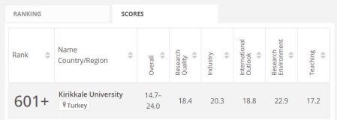
THE ASIA unıversıty RANKINGS 2024
kku.edu.tr kirikkaleunv kirikkaleunv kirikkaleunv

Slide 20
THE YOUNG unıversıty RANKINGS 2024
kku.edu.tr kirikkaleunv kirikkaleunv kirikkaleunv

Slide 21
KIRIKKALE ÜNİVERSİTESİ – TÜRK STANDARTLARI ENSTİTÜSÜ
GELECEKTEKİ İŞBİRLİKLERİ
kku.edu.tr kirikkaleunv kirikkaleunv kirikkaleunv

Slide 22
TSE EN ISO 9001 KALİTE YÖNETİM SİSTEMİ
Kuruluşta kalite anlayışının gelişimini,
Belirlenen kalite yönetim sistemi şartlarına uygunluğun gösterilmesi kabiliyeti,
Kruruluşun bağlamı ve hedefleri ile ilgili risk ve fırsatları belirleme,
Müşteri ve uygulanabilir birincil ve ikincil mevzuat şartlarına uygun ürün ve hizmetleri sürekli sağlama kabiliyeti,
Verimliliğin artmasını,
Etkin bir yönetimi,
Müşterilerin içsel motivasyonunu artırmayı,
Kuruluş içi iletişimde iyileşmeyi,
Standardizasyonu yakalamayı,
Tüm faaliyetlerde geniş izleme ve kontrolü,
Müşteri şikayetinin azalması, memnuniyetin artmasını,
Müşteri memnuniyetini artırma yönünde fırsatlara imkân tanıma,
Ulusal ve uluslararası düzeyde uygulanabilirliği sağlamaktadır.

